Slide 1
Цифровая обработка изображений
Лекция 2
Свертка и фильтры

Slide 2
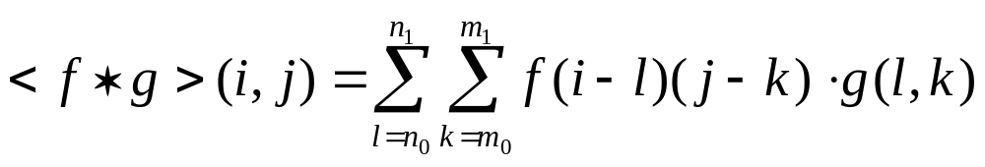
Операция «свертка» (convolution)
Свертка двумерной функции f по функции g в непрерывном и дискретном случае.
Часто, свертка изображения по какой-либо функции называется применением фильтра к изображению.
Слайд <number>

Slide 3
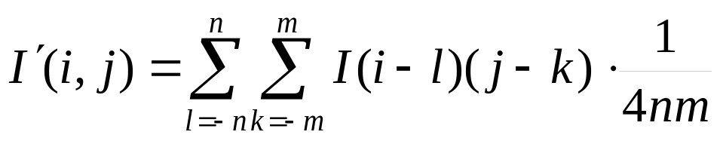
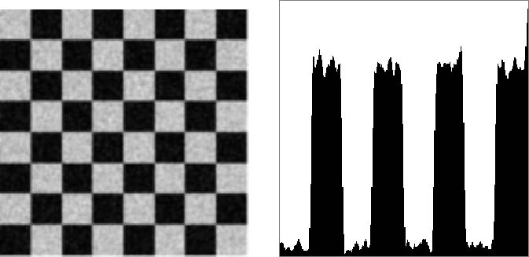
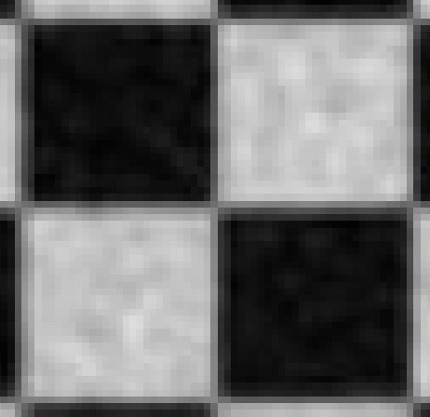
Усреднение (box filter)
Операция усреднения значения каждого пикселя – cвертка по константной функции:
Результат применения:
Слайд <number>
Notes:
Неразумно!

Slide 4
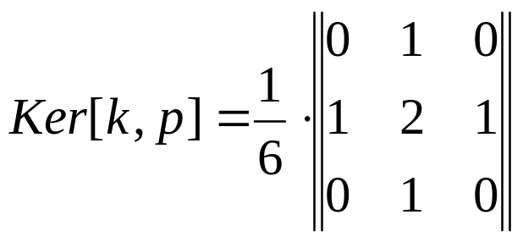
Фильтры
Как работают фильтры
Коэффициенты фильтра,
ядро свертки 3x3,
«функция размытия точки»
-1 ≤ k ≤ 1,
-1 ≤ p ≤ 1

Slide 5

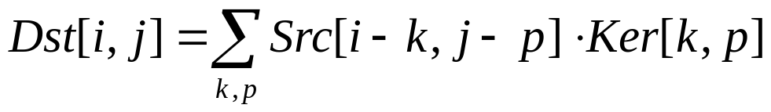
Фильтры
Свертка
// Обнулить изображение Dest[i][j]
...
// Выполнить свертку
for (i=0; i<Height; i++) // Для каждого пикс. Dest[i][j]...
for (j=0; j<Width; j++)
for (k=-1; k<=1; k++) // ...превратить его в ядро свертки
for (p=-1; p<=1; p++)
Dest[i+k][j+p] += Src[i][j] * Ker[k][p]; // и сложить
Подводные камни:
Выход за границы массива
Выход за пределы допустимого диапазона яркости пикселей
Обработка краев.

Slide 6
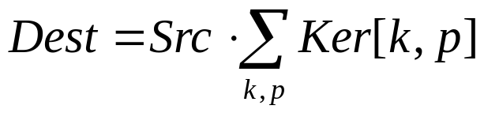
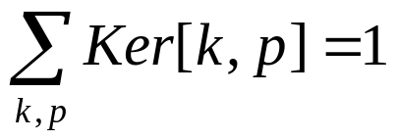
Фильтры
Свойства фильтров
  Результат фильтрации однотонного (константного) изображения – константное изображение. Его цвет равен
  Следствие: чтобы фильтр сохранял цвет однотонных областей, нужно чтобы
  Следствие: если сумма коэффициентов фильтра равна нулю, то он переводит однотонные области в нулевые.

Slide 7
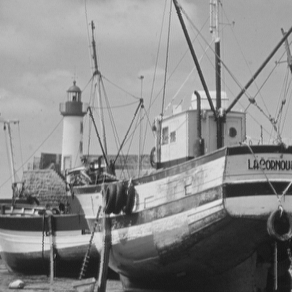
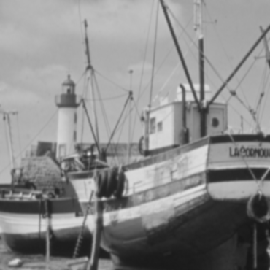
Примеры фильтров
Размытие (blur)

Slide 8

Примеры фильтров
Повышение четкости (sharpen)

Slide 9
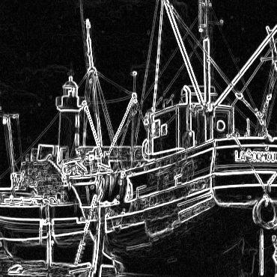
Примеры фильтров
Нахождение границ (edges)

Slide 10
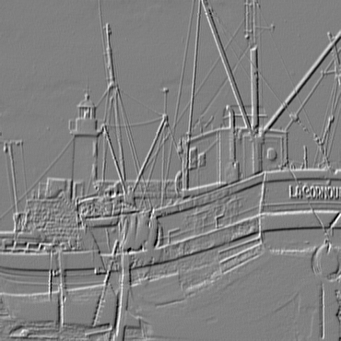
Примеры фильтров
Тиснение (embossing)

Slide 11
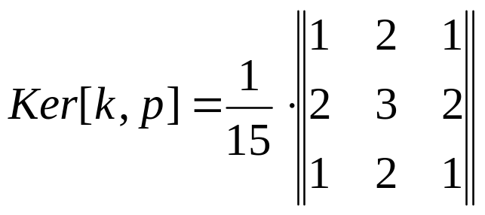
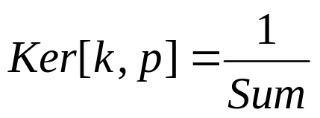
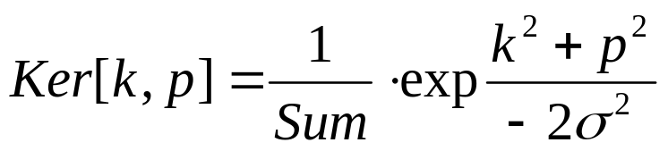
Примеры фильтров
Простейшее размытие
Константное размытие
“box-фильтр”
(любой размер фильтра)
Гауссово размытие
(любой размер фильтра)

Slide 12
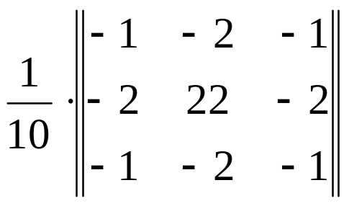
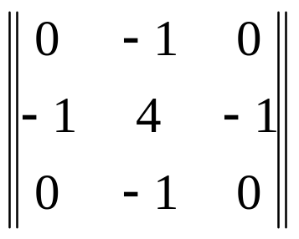
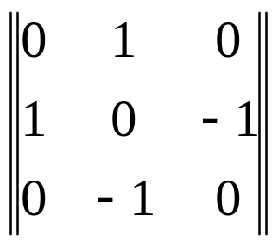
Примеры фильтров
Повышение резкости
Нахождение границ
Тиснение
+ модуль, нормировка, применение порога…
+ сдвиг яркости, нормировка…

Slide 13


Фильтры
Некоторые свойства свертки
  Линейность
  Инвариантность к сдвигу
Пусть X и Y – изображения, H – ядро свертки

Slide 14

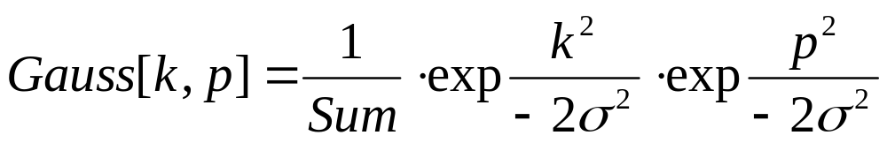
Фильтры
Сепарабельные (разделимые) фильтры
Если фильтр сепарабельный, то фильтрацию можно производить быстрее:
Отфильтровать все столбцы одномерным фильтром F(k)
Отфильтровать все строки одномерным фильтром G(p)
Гауссиан – сепарабельный фильтр, т.к.
Еще один сепарабельный фильтр – box-фильтр

Slide 15
Фильтры
Unsharp Mask
  Параметры: радиус, сила эффекта, порог срабатывания
  Идея: вычесть из изображения его размытую копию, скомпенсировав уменьшение яркости
  Переменная сила эффекта α помогает избежать усиления шума. Обычно α уменьшают при малых значениях разности X – GX (меньше порога срабатывания)
α контролирует силу эффекта,
GX – размытая копия изображения (обычно фильтр Гаусса)

Slide 16
Фильтры
Медианный фильтр
  Каждый пиксель принимает значение, являющееся медианой значений пикселей в окрестности
  Медиана – средний элемент в отсортированном массиве
  Позволяет подавить шум (особенно, единичные «выпадающие» пиксели), не размывая границ
  Медианный фильтр нелинейный
  Векторная медиана – такой элемент массива, для которого сумма L1-расстояний до остальных элементов минимальна (для одномерного случая – совпадает с предыдущим определением)

Slide 17
Фильтры
Понятие о частотах в изображении и звуке
  Частоты и гармонические колебания (звук)
  Частоты и детали (изображение)
  Постоянная составляющая
  Действие фильтров
    Фильтр размытия – НЧ-фильтр
    Фильтр повышения четкости – ВЧ-фильтр
    Фильтр нахождения границ – ВЧ-фильтр
    Фильтры и обработка звука

Slide 18
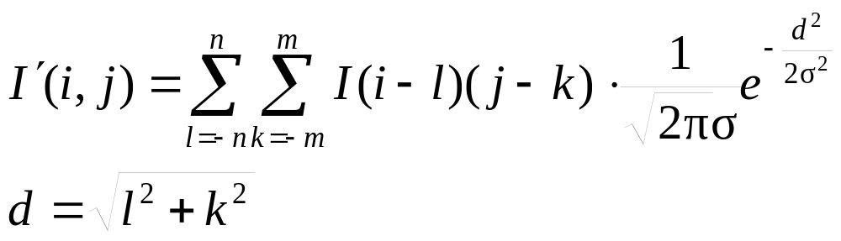
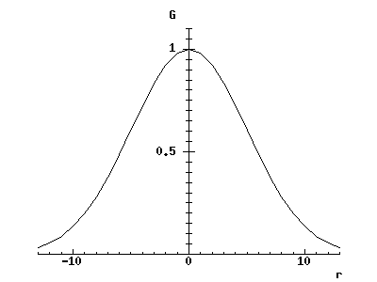


Фильтр Гаусса (gaussian blurring)
Свертка по функции:
Параметр задает степень
размытия.
На графике функция с
.
Слайд <number>
Notes:
Сказать чуть-чуть про фурье – объяснить почему гаусс лучше.

Slide 19



Фильтр Гаусса (gaussian blurring)
Результаты свертки по функции Гаусса и по константной функции (усреднения).
Фильтр Гаусса с
Sigma = 4
Усреднение по 49 пикселям (7x7)
Исходное изображение
Важное свойство фильтра Гаусса – он по сути является
низкочастотным фильтром.
Слайд <number>
Notes:
Сказать чуть-чуть про фурье – объяснить почему гаусс лучше, пример

Slide 20
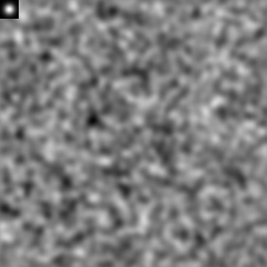
Слайд <number>

Slide 21
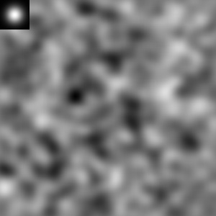
Слайд <number>

Slide 22
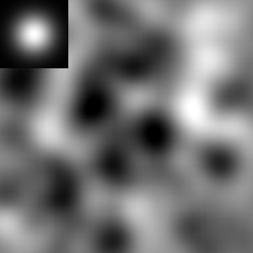
Слайд <number>

Slide 23
Адаптивные фильтры
Чего бы хотелось?
  Размывать шум, резкие границы – сохранять.
Как бы этого добиться?
  Предположение: перепады яркости из-за шума относительно перепадов на резких границах невелики
  Алгоритм: При расчете новой яркости усреднять только по тем пикселям из окрестности, которые не сильно отличаются по яркости от обрабатываемого
Слайд <number>
Notes:
Сказать чуть-чуть про фурье – объяснить почему гаусс лучше, пример

Slide 24
Адаптивный фильтр - пример
for (each pixel of the current video frame)
{
GetRGB (source_pixel, r, g, b);
tot_red = tot_green = tot_blue = 0;
count_red = count_green = count_blue = 0;
for (each pixel in the specified radius)
{
GetRGB (neighbour_pixel, r1, g1, b1);
if (abs(r1-r) < Threshold)
{tot_red += r1; count_red ++;}
if (abs(g1-g) < Threshold)
{tot_green += g1; count_green ++;}
if (abs(b1-b) < Threshold)
{tot_blue += b1; count_blue ++;}
}
destination_pixel = RGB (tot_red / count_red,
tot_green / count_green ,
tot_blue / count_blue );
}
Слайд <number>
Notes:
Сказать чуть-чуть про фурье – объяснить почему гаусс лучше, пример

Slide 25
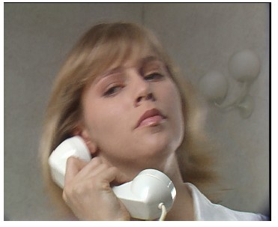
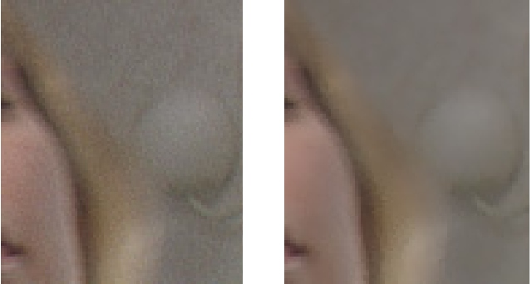
Адаптивные фильтры
Примеры таких фильтров:
http://www.compression.ru/video/denoising/denoising.pdf
Слайд <number>
Notes:
Сказать чуть-чуть про фурье – объяснить почему гаусс лучше, пример

Slide 26
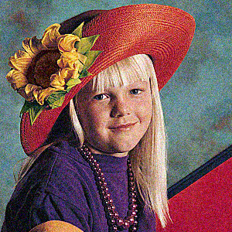

«Продвинутые» фильтры
Примеры таких фильтров
Слайд <number>
Notes:
Сказать чуть-чуть про фурье – объяснить почему гаусс лучше, пример

Slide 27
Спецэффекты
Рассмотрим
  Тиснение
  Негатив
  «Светящиеся» края
  Геометрические эффекты
    Перенос/поворот
    Искажение
  «Эффект стекла»
Слайд <number>

Slide 28
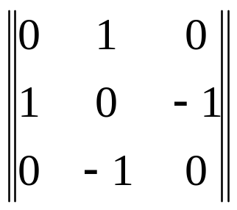
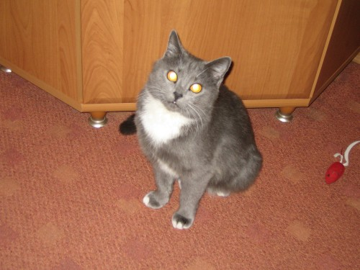
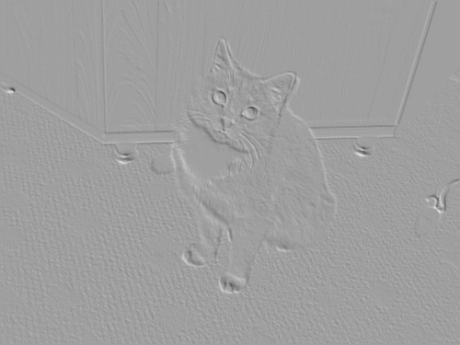
Тиснение
Фильтр + сдвиг яркости, нормировка…
Слайд <number>

Slide 29
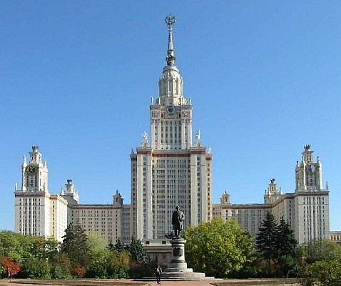
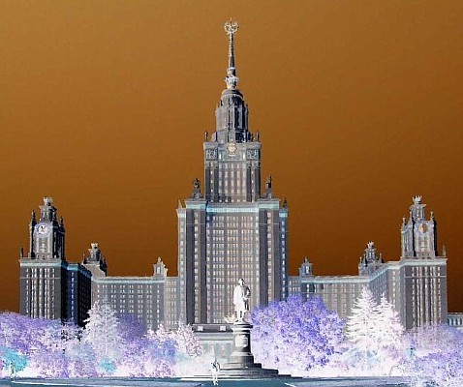
Цифровой негатив
Слайд <number>

Slide 30
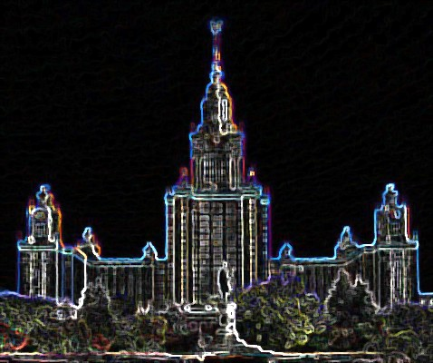
Светящиеся края
Медианный фильтра + выделение краев + фильтр «максимума»
Слайд <number>

Slide 31
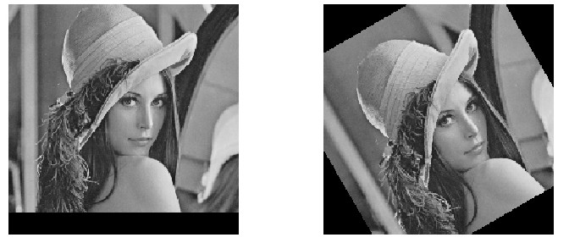
Перенос/поворот
Перенос:
x(k; l) = k + 50; y(k; l) = l;
Поворот:
x(k; l) = (k . x0)cos(µ) + (l . y0)sin(µ) + x0;
y(k; l) = .(k . x0)sin(µ) + (l . y0)cos(µ) + y0;
x0 = y0 = 256.5 (центр поворота), µ = π/6
Слайд <number>

Slide 32
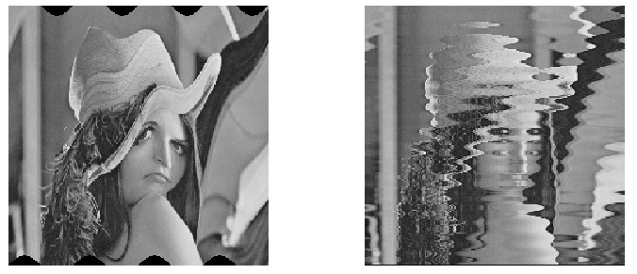
«Волны»
Волны 1:
x(k; l) = k + 20sin(2πl / 128); y(k; l) = l;
Волны 2:
x(k; l) = k + 20sin(2πk / 30); y(k; l) = l;
Слайд <number>

Slide 33
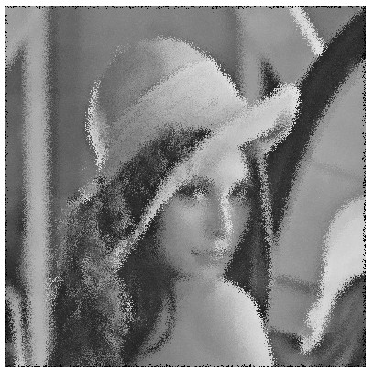
«Эффект стекла»
x(k; l) = k + (rand(1, 1) – 0.5) * 10;
y(k; l) = l + (rand(1, 1) – 0.5) * 10;
Слайд <number>

Slide 34
В чем отличие разных фильтров?
Box filer (простое размытие) – помимо подавления шума портит резкие границы и размывает мелкие детали изображения
Gaussian filter – меньше размывает мелкие детали, лучше убирает шум
Median filter – резких границ не портит, убирает мелкие детали, изображение становится менее естественным
Адаптивные фильтры – меньше портят детали, зависят от большего числа параметров. Иногда изображение становится менее естественным.
«Продвинутые» фильтры – лучшее сохранение деталей, меньше размытие. Часто сложны в реализации и очень медленные.
Что лучше? – зависит от конкретной задачи
Слайд <number>
Notes:
Сказать чуть-чуть про фурье – объяснить почему гаусс лучше, пример

